Slide 1
GOOGLE DRIVE
Ali Shamil Al-Joboury University of Baghdad / Website Division
2018

Slide 2
المقدمة
هي خدمة تخزين سحابي ومزامنة الملفات مقدمة من قبل شركة Google. أعلن عن هذه الخدمة في 24 نيسان 2012 التي تسمح للمستخدمين بإنشاء وتعديل وتخزين الملفات المكتبية على خوادم Google التي تضمن أمن الملفات فيها وعدم الوصول إليها إلا من قبل مالك الملف أو من يخول.

Slide 3
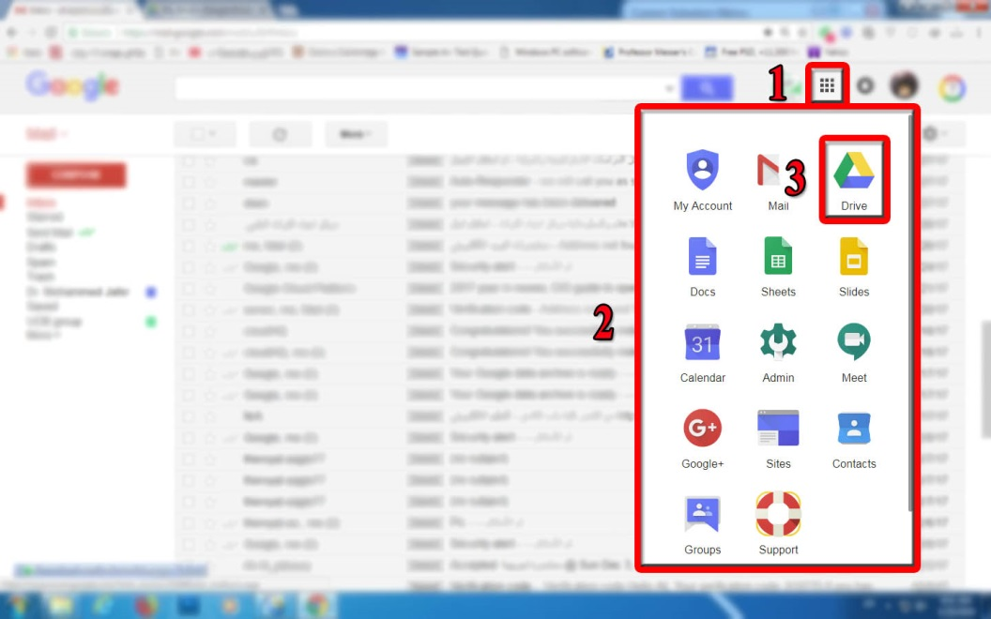
Google Drive
كيفية الدخول إلى Google Drive
عن طريق الرابط التالي: http://www.drive.google.com
أو:
بعد أذا كنت في حسابك على الـ Gmail أتبع الخطوات التالية

Slide 4
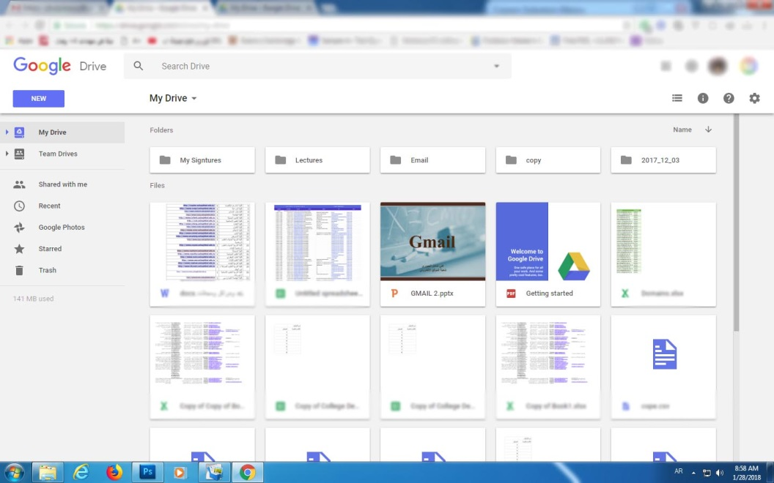
Google Drive

Slide 5
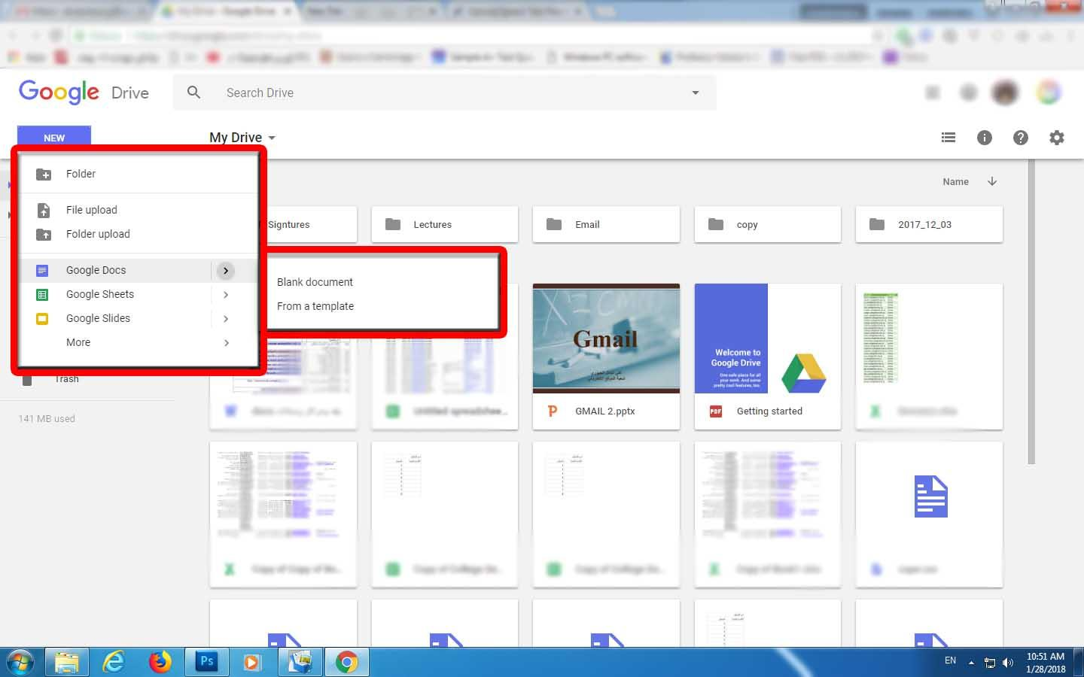
Google Drive
قائمة New

Slide 6
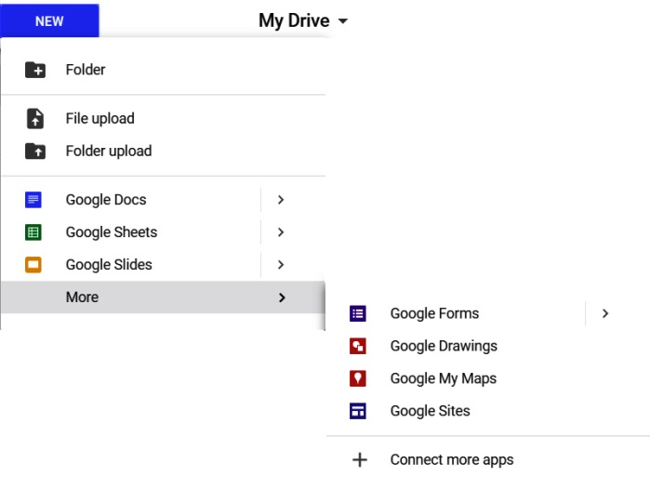
Google Drive

Slide 7
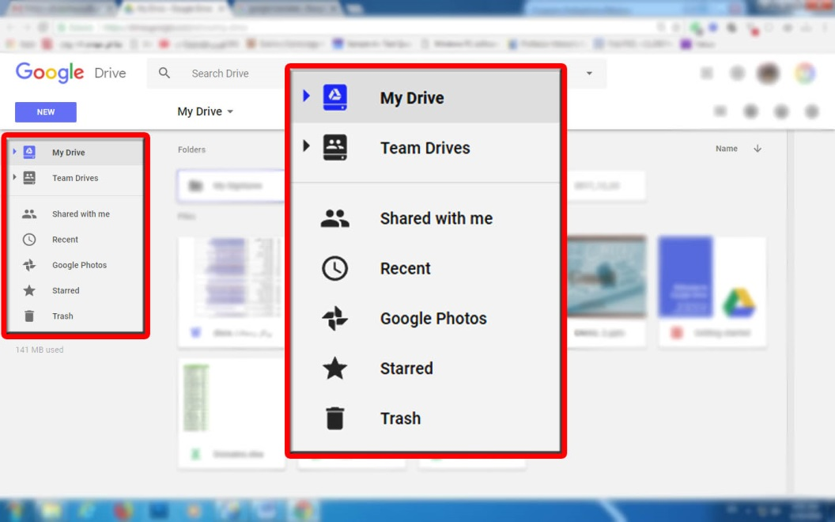
Google Drive

Slide 8
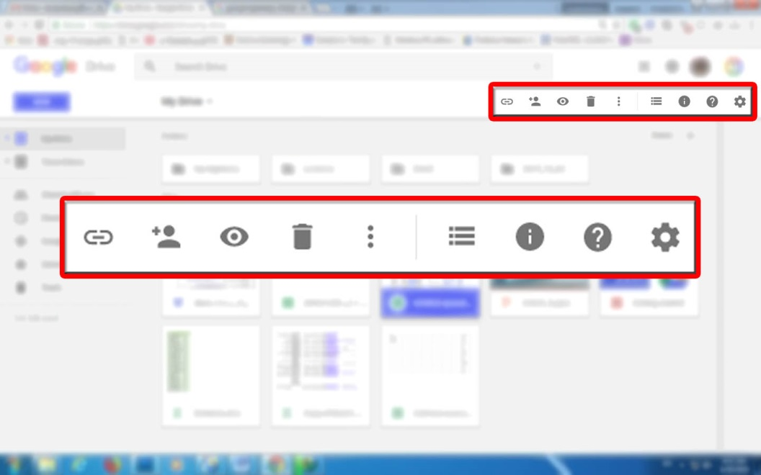
Google Drive
قائمة File / Folder

Slide 9
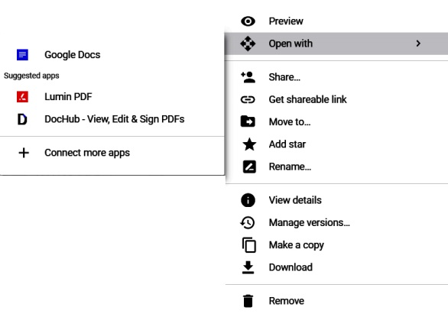
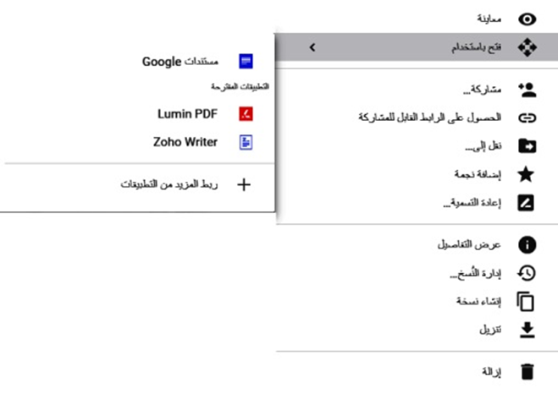
Google Drive

Slide 10
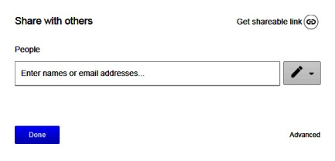
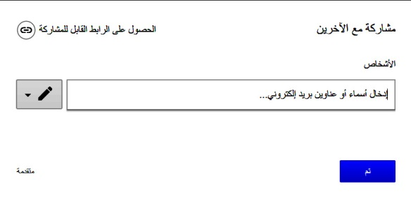
Google Drive
مشاركة الملفات والمجلدات

Slide 11
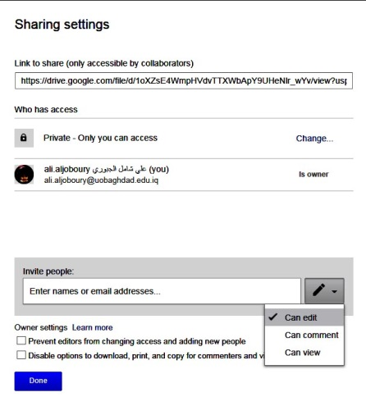
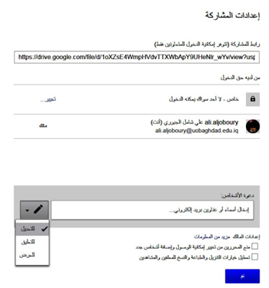
Google Drive
مشاركة الملفات والمجلدات

Slide 12
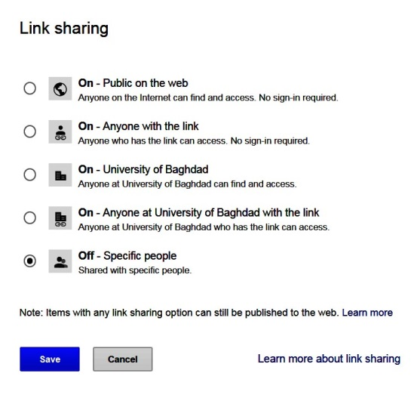
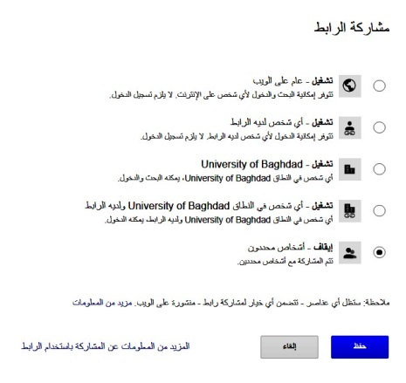
Google Drive
مشاركة الملفات والمجلدات

